Slide 1
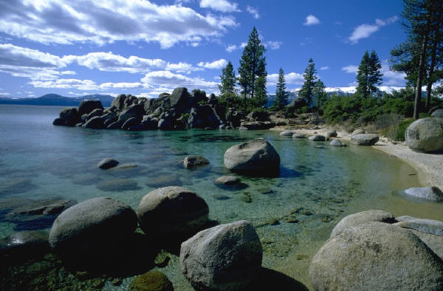
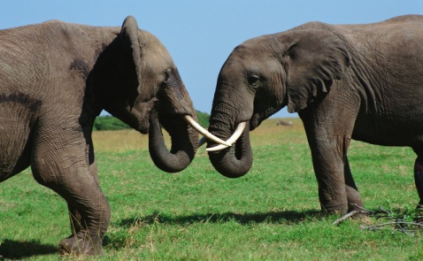

17.1 Rozmanitost přírody – ŽIVÁ A NEŽIVÁ PŘÍRODA
Elektronická učebnice - I. stupeň Základní škola Děčín VI, Na Stráni 879/2 – příspěvková organizace Svět kolem nás
Co je součástí našeho světa?
Je to živá a neživá příroda.
Jsou to neživé přírodniny,
živé přírodniny a lidské výtvory.
Náš svět, to je voda, kterou pijeme, vzduch, který dýcháme, půda, ze které vyrůstají rostliny. Je to také teplo a světlo, které nám dává Slunce. Voda, vzduch, půda, teplo a světlo jsou neživé přírodniny. Jsou součástí neživé přírody. Mezi neživé přírodniny patří taky nerosty (křemen, diamant…) a horniny (žula).
Lidé, zvířata, rostliny a houby patří mezi živé přírodniny. Tvoří dohromady živou přírodu.
Předměty, které vyrobil člověk pro svou potřebu (domy, auta, silnice…), nazýváme lidské výrobky nebo též výtvory.
Autor: Mgr. Vladimíra Jaborová
Notes:
Víte, kdo způsobuje angínu, chřipku, nebo neštovice?

Slide 2
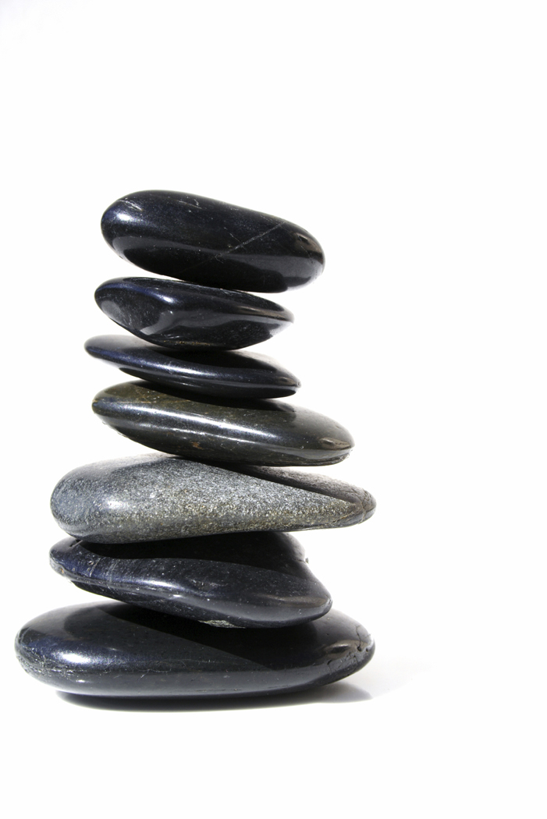



17.2 Co už víš?
Elektronická učebnice - I. stupeň Základní škola Děčín VI, Na Stráni 879/2 – příspěvková organizace Svět kolem nás
SVĚT KOLEM NÁS
PŘÍRODA | LIDSKÉ VÝTVORY
NEŽIVÁ PŘÍRODA | ŽIVÁ PŘÍRODA
neživé přírodniny | živé přírodniny
vzduch, půda, voda, teplo a světlo (ze Slunce), horniny a nerosty | člověk, živočichové, rostliny, houby
Výrobky, které vytvořil člověk.

Slide 3
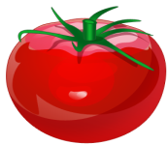
17.3 Jaké si řekneme nové termíny a názvy?
Elektronická učebnice - I. stupeň Základní škola Děčín VI, Na Stráni 879/2 – příspěvková organizace Svět kolem nás
Živá příroda
Živočichové – na naší planetě žije mnoho různých živočichů. Liší se od sebe velikostí, zbarvením, vnější a vnitřní stavbou těla a způsobem života. Žijí spolu s člověkem (pes, kočka, prase domácí), nebo volně v přírodě - ve vodě (ryby), ve vzduchu (ptáci) i na souši (šelmy).
Rostliny – v přírodě nalezneme mnoho různých rostlin. Typické pro ně je, že obsahují zelenou barvu (obsahují zeleň listovou).
Semenné – mají semena ukrytá v plodech, např. jabloň, líska, rajče.
Výtrusné – rozmnožují se pomocí výtrusů, např. mechy a kapradiny.
Houby – neobsahují zeleň listovou, liší se od rostlin stavbou těla a výživou.
Lidské výtvory
Příroda nám poskytuje živé i neživé přírodniny. Ty lidé zpracovávají na suroviny. Ze surovin se potom vyrábějí věci, které lidé potřebují ke svému životu. Jsou to lidské výtvory. Protože je lidé vyrábějí, říkáme jim také výrobky.
Některé suroviny nezískáváme z přírodnin, ale jsou uměle vytvořeny člověkem – např. plast. Z něho se potom vyrábějí různé výrobky (např. PET láhve, pravítka, zubní kartáčky apod.)
přírodniny
suroviny
výrobky

Slide 4
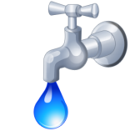
17.4 Neživá příroda
Elektronická učebnice - I. stupeň Základní škola Děčín VI, Na Stráni 879/2 – příspěvková organizace Svět kolem nás
Voda
Nejvíce vody je v mořích a oceánech, tato voda je slaná. Obsahuje rozpuštěnou sůl. Voda teče v potocích a řekách, je v nádržích, rybnících, jezerech. Zde se nachází sladká voda. Nejvíce jí je v ledovcích, jsou to velké vrstvy ledu na nejchladnějších místech Země. Pod povrchem se nachází podzemní voda, někdy se čerpá ze studní, jindy vyvěrá na povrch jako pramen. V úpravnách vod se tato voda přeměňuje na pitnou. Vodu potřebují ke svému životu nezbytně všechny rostliny, zvířata i lidé. Vodu také obsahují všechna těla rostlin, zvířat a lidí.
Oběh vody v přírodě:
V přírodě se voda také nachází v podobě deště, vodní páry, sněhu, krup, ledu, jinovatky nebo rosy. Voda na Zemi nevzniká ani se neztrácí, ale neustále obíhá.
Vzduch
Kolem naší Země je vysoká vrstva vzduchu, které říkáme atmosféra. Ta chrání Zemi před nebezpečným zářením Slunce. Vzduch je všude kolem nás, nevidíme ho. Patří mezi látky plynné. Můžeme změřit jeho teplotu. Nemá stálý tvar ani objem. Můžeme ho uzavřít do nějakého obalu např. nafukovacího balónku. K dýchání potřebují zvířata, lidé i rostliny kyslík ze vzduchu. Při dýchání se uvolňuje oxid uhličitý. Největší část vzduchu pak tvoří dusík. Vzduch obsahuje také různé množství vodní páry, někdy nečistoty (z výfuků aut, z továren…). Vzduch proudí určitou rychlostí, pokud dosáhne rychlosti vyšší, pocítíme ho jako vítr. Vzduch je obsažený také v půdě a ve vodě (dýchají ho zvířata, která zde žijí).
Teplo a světlo
Slunce nám dává teplo a světlo. Je zdrojem energie pro život na Zemi. Vzhledem k příznivé vzdálenosti planety Země od Slunce, je na naší Zemi ideální teplota. Lidé, rostliny a zvířata potřebují k životu kyslík, kyslík vytvářejí rostliny. Aby rostliny mohly vytvářet kyslík, potřebují světlo.
Vzduch, voda, půda, teplo a světlo patří mezi základní podmínky života na Zemi.
Půda
Půda je zdrojem živin pro rostliny, oporou pro kořeny a domovem mnoha zvířat (např. krtek). Lidé půdu obdělávají a pěstují v ní užitkové rostliny, které jsou naší potravou – obilí, ovoce a zelenina. Půda se skládá z několika částí, té nejúrodnější říkáme humus. Lidé by měli o půdu pečovat a chránit ji. Bezohlednou činností může člověk půdu zničit – např. skládkou odpadků.

Slide 5

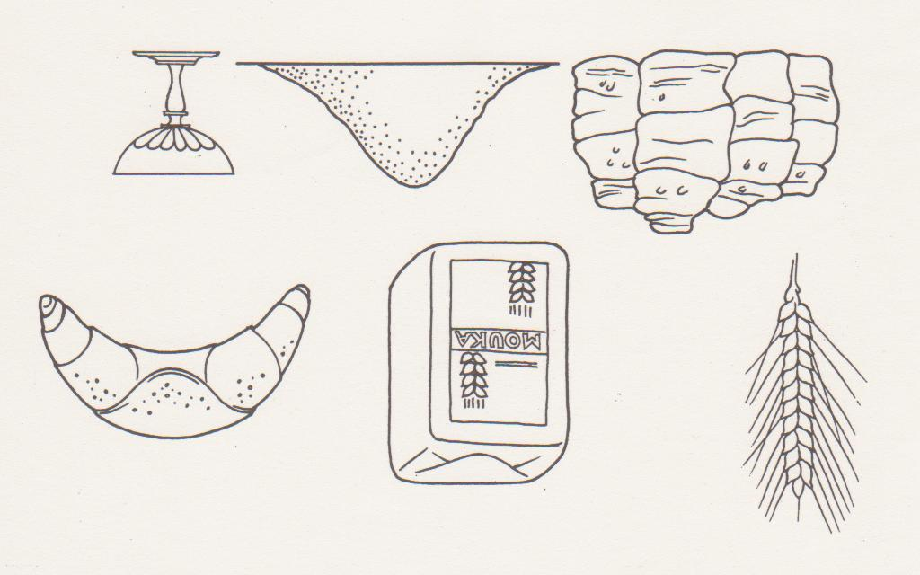
17.5 Procvičení a příklady
Elektronická učebnice - I. stupeň Základní škola Děčín VI, Na Stráni 879/2 – příspěvková organizace Svět kolem nás
7. Které suroviny jsou potřebné ke stavbě domu? Odkud se získávají? Který ze zdrojů je z živé přírody?
1. Jaký je rozdíl mezi živou a neživou přírodou?
2. Bez čeho bychom nemohli žít?
3. Jděte na vycházku v okolí školy, vše co uvidíte nebo ucítíte zapište do sešitu. Kam patří? (živá, neživá příroda, lidské výrobky?)
4. V jakých podobách se nachází voda v přírodě?
5. Je důležité udržovat vzduch čistý? Proč?
8. Označ přírodninu písmenem P, surovinu písmenem S a výrobek písmenem V.
6. Spoj šipkami, co k sobě patří.
rostlina
živočich
houba
vzduch
sedmikráska
voda
čáp
muchomůrka
kůň
růže
přírodnina neživá
přírodnina živá

Slide 6
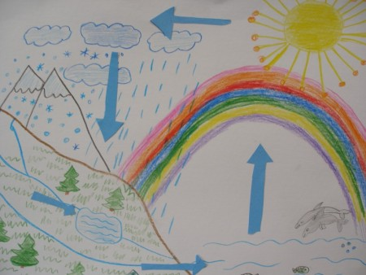
17.6 Něco navíc pro šikovné
Elektronická učebnice - I. stupeň Základní škola Děčín VI, Na Stráni 879/2 – příspěvková organizace Svět kolem nás
Koloběh vody v přírodě.
Voda se vypařuje z oceánů, moří, řek a nádrží, ze zemského povrchu a z rostlin. Vodní páry a drobounké kapičky vody v oblacích se pak ve vzduchu pohybem neustále přemísťují. Voda dopadne na zemský povrch, zejména ve formě deště a sněhu. Zde se část vody hromadí a odtéká jako povrchová voda, vypařuje se zpět do ovzduší nebo se vsakuje pod zemský povrch a doplňuje zásoby podzemní vody. Podzemní voda po určité době znovu vystupuje na povrch jako pramen řek.
Zkus při Vv nakreslit ve skupině podobný obrázek, nejlepší bude odměněn.
Procvičte si:
Přírodniny a lidské výrobky
Živá a neživá příroda

Slide 7
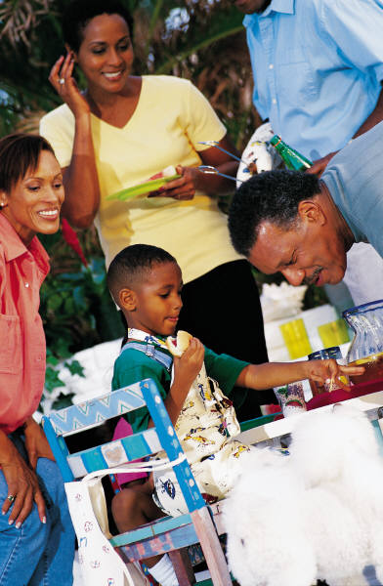
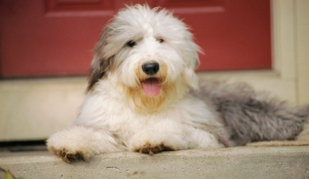
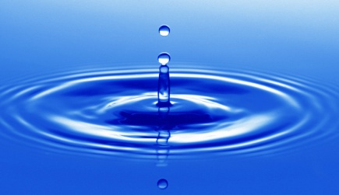
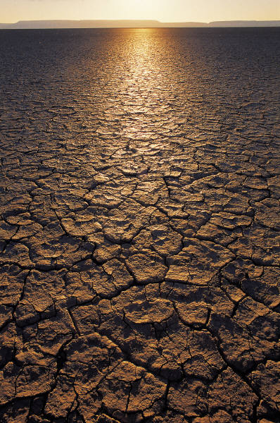
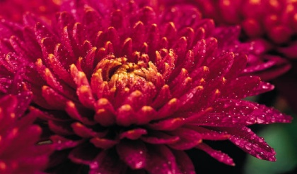
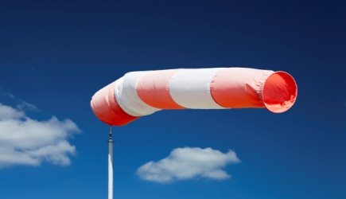
17.7 Animated and inanimate nature
Elektronická učebnice - I. stupeň Základní škola Děčín VI, Na Stráni 879/2 – příspěvková organizace Svět kolem nás
Animated nature
Inanimate nature
an animal
water
a human being
a plant
air
soil

Slide 8
17.8 Test znalostí
Elektronická učebnice - I. stupeň Základní škola Děčín VI, Na Stráni 879/2 – příspěvková organizace Svět kolem nás
1. Jak dělíme přírodu? a/ čistá a špinavá b/ živá a neživá c/ malá a velká d/ rostliny, živočichové a lidé | 3. Co patří do živé přírody? a/ teplo a světlo ze Slunce b/ vítr, vichřice a tornádo c/ lidé, živočichové, rostliny a houby d/ suroviny a výrobky
2. Jaké jsou základní podmínky života na Zemi? a/ voda, vzduch, teplo a světlo, půda b/ dobrá rodina c/ vyhovující škola c/ hodně jídla a pití | 4. Co potřebují lidé, zvířata a rostliny ze vzduchu? a/ oxid uhličitý b/ kyslík c/ vodu d/ cítit zápach a vůni
Správné odpovědi:
b
a
c
b
Test na známku

Slide 9
Elektronická učebnice - I. stupeň Základní škola Děčín VI, Na Stráni 879/2 – příspěvková organizace Svět kolem nás
17.9 Použité zdroje, citace
http://dum.rvp.cz/materialy/ziva-a-neziva-priroda.html - slide č. 6
Pracovní listy k prvouce pro 3. ročník základní školy 2.díl: Danuše Kvasničková, Jiří Froněk, nakladatelství FORTUNA r. 1993, list 3, slide č. 5
Věra Štiková: Já a můj svět, prvouka pro 3. ročník – učebnice, nakladatelství Nová škola str. 25 – slide č. 3
http://www.zs-jirny.cz/album/kolobeh-vody-v-prirode/kolobeh-vody-5-jpg/ - slide č. 6
http://www.pripravy.estranky.cz/clanky/prvouka/prirodniny-a-lidske-vyrobky.html - slide č. 6
Kliparty z databáze.

Slide 10
Elektronická učebnice - I. stupeň Základní škola Děčín VI, Na Stráni 879/2 – příspěvková organizace Svět kolem nás
17.10 Anotace
Autor | Mgr. Vladimíra Jaborová
Období | 07 – 12/2012
Ročník | 1. – 3. ročník
Klíčová slova | Živá příroda, neživá příroda, lidské výrobky, výtvory, voda, vzduch, půda, teplo, světlo.
Anotace | Prezentace popisující živou a neživou přírodu, lidské výrobky, vodu, vzduch, půdu, teplo a světlo.

